Slide 1
WAF绕过(网站安全狗示例)-我的制胜法则
长度、编码&系统特性
作者：RedFree
From Wooyun

Slide 2

为何安全狗可被绕过？
特殊语法
容错处理
Web容器
两者同时可处理的请求：正常请求、策略库中已定义的异常(可被Web容器处理)请求。
中间件
数据库
数据库
网站安全狗
另类协议
系统特性

Slide 3
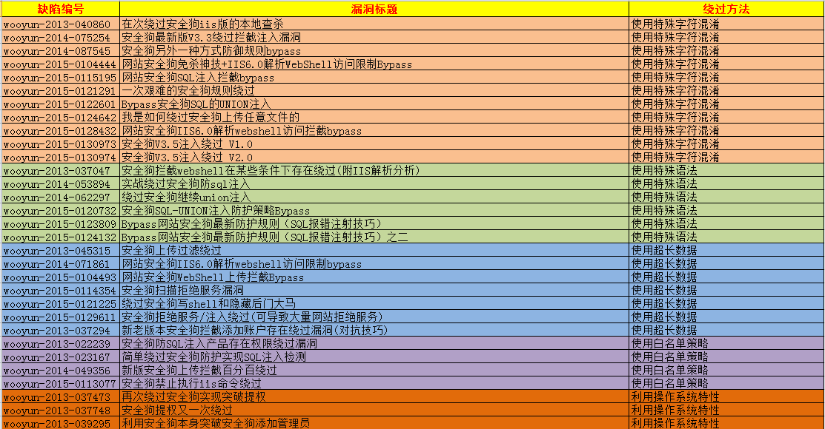
乌云主站漏洞分析

Slide 4
主站漏洞绕狗方法分类
1、使用特殊字符（Ascii码不在32-127范围内）
2、使用特殊语法（非常规的SQL注入语句）
3、使用超长数据（超长的数据安全狗无法处理）
4、利用安全狗的白名单策略（借助安全狗的白名单逆袭）
5、利用操作系统特性（利用非安全狗防护策略的特性完成逆袭）
6、其它的一些手段或是以上方法的结合（一些其它的技巧）

Slide 5
各种绕过技巧的差异
1、使用特殊字符（不同Web容器之间有差异，所支持的特殊字符不尽相同。如：IIS6会过滤掉%和空格Apache就不会）
2、使用特殊语法（多体现在SQL注入绕过上，不同的数据库引擎所支持的语法也不尽相同，所以此技巧变化较多，但不通用。如：updatexml()函数MSSQL就没有。）
3、使用超长数据（超长数据在各种Web容器之间具有较好的统一性，此技巧绕狗比较通用。）
4、利用安全狗的白名单策略（使用白名单绕过最为简单粗暴，但方法一旦公开即被修复，无法重复使用。如：利用搜索引擎UserAgent和Google IP来绕狗。）
5、利用系统特性（方法比较冷门但通用性较差。如：NTFS ADS特性、映像劫持过狗等。）
6、其它的一些技巧或是以上方法的结合（几个技巧可以产生更多的绕过方法。）

Slide 6

如何有序地挖掘绕过方法？
方案1
方案2
方案3
……
确定目标
测已知条件
实施
是否成功
换方案
不成功
绕狗失败

Slide 7

几个实例讲解绕狗方法如何挖掘
一、文件上传式
1：确定已知条件
①.后端代码是否允许上传任意类型文件？（可以上传test.aaa来确定）
②.上传的文件文件名会被重写吗？（上传test.jpg便可确定。若被重命名，IIS6.0解析的姿势肯定是用不上了，xxx+文件名这一类除外）
③.安全狗是何版本？老的姿势可用吗？（确定安全狗防护策略是否升级）
④.安全狗是如何判断用户上传了文件？（安全狗拦截文件上传的工作方式）
⑤.安全狗过滤了什么？（.as*(可解析的后缀)|.as*%00xxxxx|.as*;）
⑥.特殊字符在这里管用吗？（上传拦截和访问拦截是两个不同的流程）
⑦.哪里可以插垃圾数据来干扰安全狗的判断？（安全狗处理的数据长度有限）

Slide 8
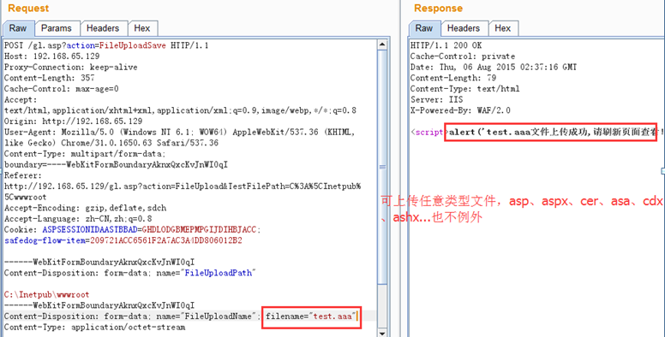
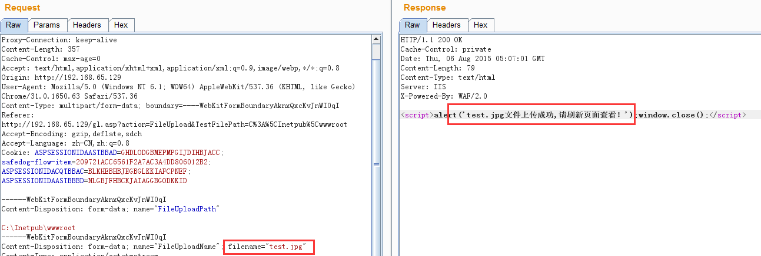
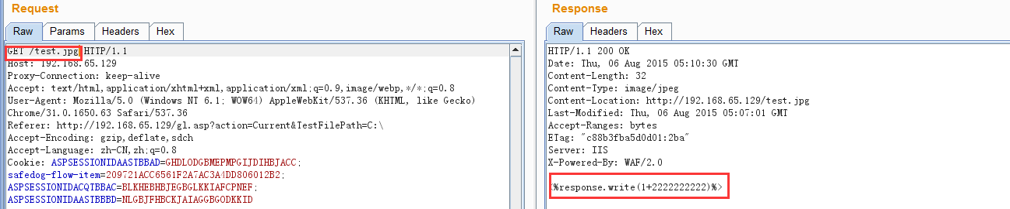
几个实例讲解绕狗方法如何挖掘
一、文件上传式
1：根据已知条件实际操作
实际操作分析上传绕过

Slide 9

几个实例讲解绕狗方法如何挖掘
二、解析绕过式
1：确定已知条件
①.已知条件可以参考第7张幻灯片，另附上几条：
②.上传有.asp;| .asa;| .cer;| .cdx;关键字为文件名的文件时会被拦截
③.假如已上传，访问.asp;| .asa;| .cer;| .cdx;时也会被拦截
④.什么样的文件名是合法的？
⑤.安全狗如何在文件名中查找关键字？

Slide 10
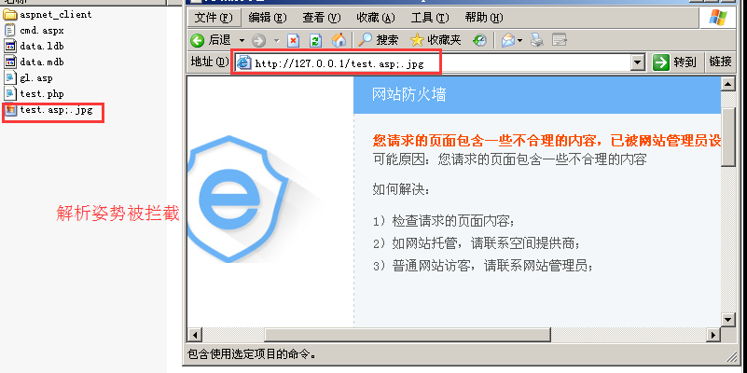
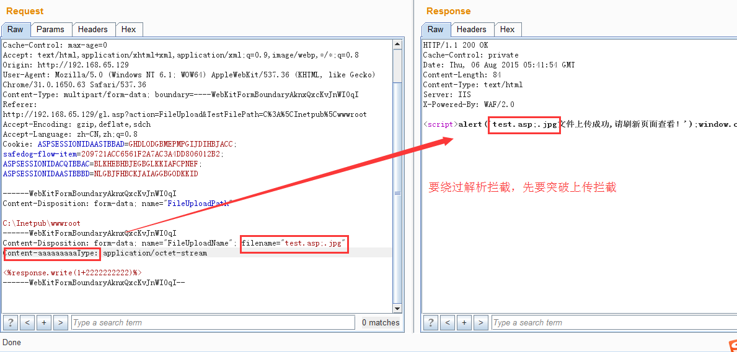
几个实例讲解绕狗方法如何挖掘
二、解析绕过式
1：根据已知条件实际操作
实际操作分析解析绕过

Slide 11

几个实例讲解绕狗方法如何挖掘
三、注入绕过式
1：确定已知条件
①.select 1,2,3未拦截（测试什么样的语句会被拦截，过程复杂，实际操作）
②.安全狗拦截了什么？（!(a-zA-Z)(select)!(a-zA-Z)(from) !(a-zA-Z)）
③.特殊语法可绕过？（规避关键字，但限制较多）
④.哪里可以插入垃圾数据？（保证SQL语句可正常执行）

Slide 12
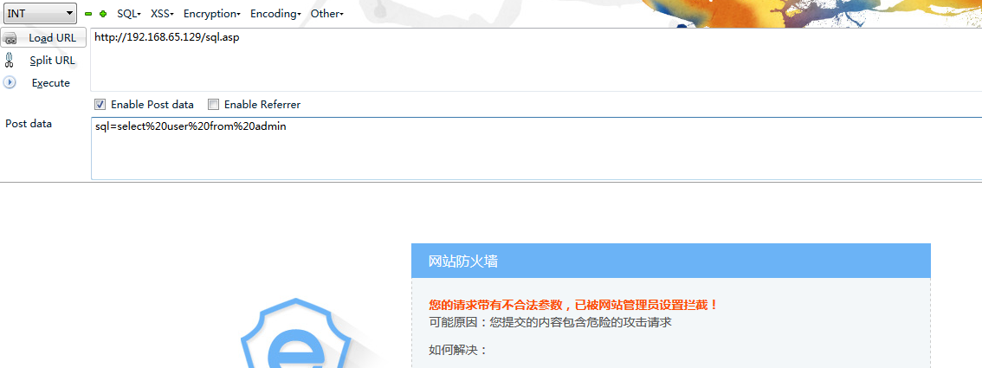
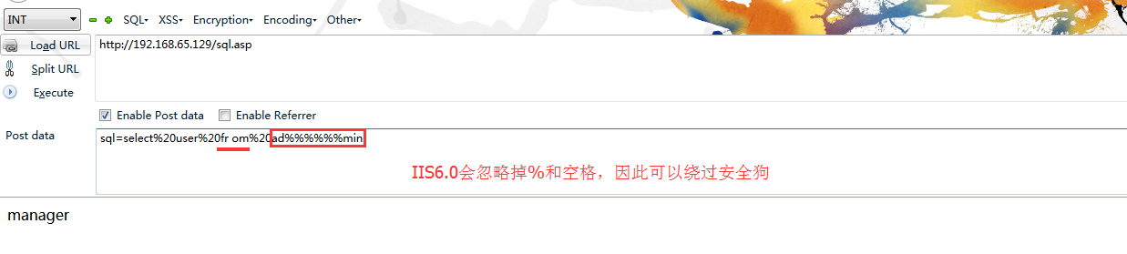
几个实例讲解绕狗方法如何挖掘
三、注入绕过式
1：根据已知条件实际操作
实际操作分析解析绕过

Slide 13

几个实例讲解绕狗方法如何挖掘
四、命令执行绕过式
1：确定已知条件
①.猜想安全狗如何拦截命令执行？（进程是否由IIS启动，是否在白名单内）
②.白名单内的程序是否可以用来运行目标程序？（未果）
③.是否可使用第三方程序执行命令？（mssql、mysql、serv-U Ftp…）
④.哪里可以插入垃圾数据？（保证Windows可以执行目标程序）

Slide 14
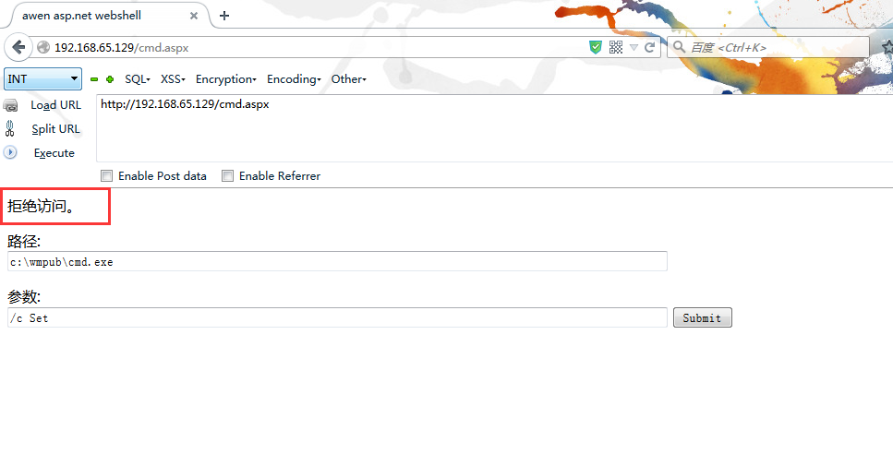
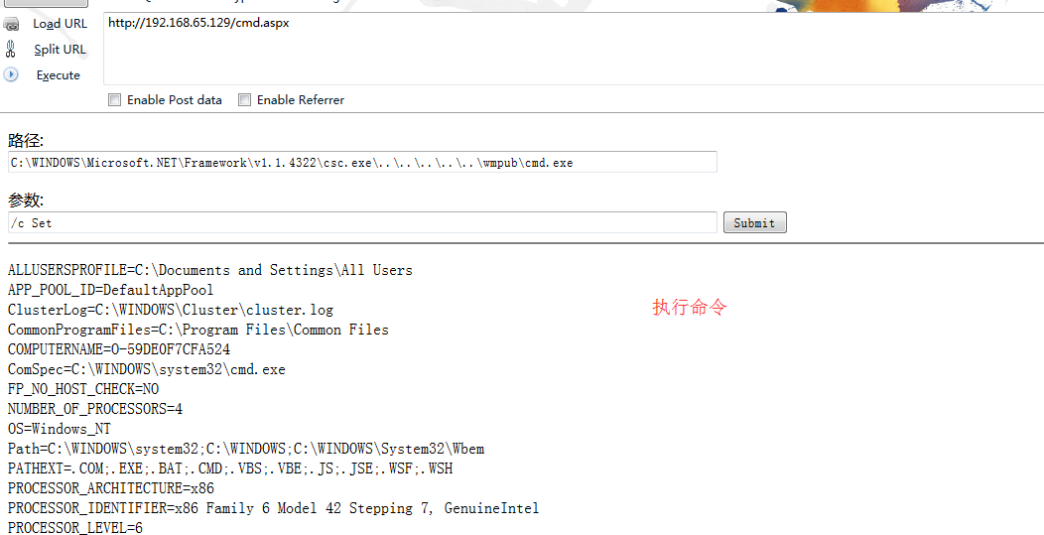
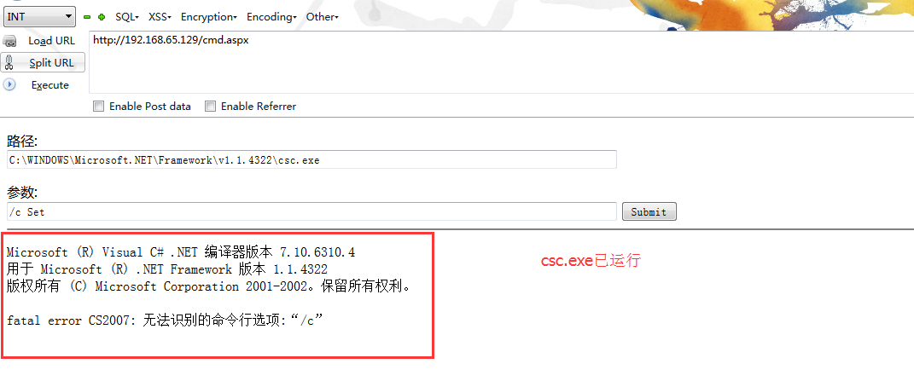
几个实例讲解绕狗方法如何挖掘
四、命令执行绕过式
1：根据已知条件实际操作
实际操作分析命令执行绕过

Slide 15




绕过后的思考——安全狗的缺陷如何产生？
查找Select+From
查找文件扩展名
……
是否在黑名单
安全狗处理
是否在白名单
用户请求
安全狗处理
请求包含有特殊字符处理不了
请求中垃圾数据太多处理不了
请求包含未知的特性处理不了
请求使用白名单障眼处理不了
返回数据给用户
Web容器处理
（我能处理的安全狗不一定能处理）

Slide 16
绕过后的思考——安全狗会修复所有的漏洞？
以往的经验：安全狗某一个点（上传、解析、注入、xss、命令执行）总是能被绕过多次，Why？
安全狗自己会挖掘绕过技巧吗？
安全狗的回档？
研发对某些漏洞的认识不足？
修复后性能大打折扣？

Slide 17
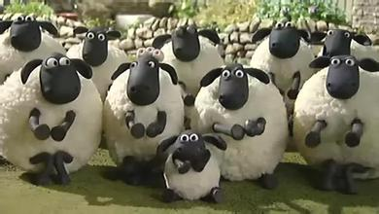
I'M HERE!

